Slide 1
II19 Νεότερη Ευρωπαϊκή Ιστορία Β΄
Ενότητα 1- Πρόσθετο Υλικό: Ο δυτικός αστικός χώρος Ι
Κώστας Γαγανάκης
Φιλοσοφική Σχολή
Τμήμα Ιστορίας - Αρχαιολογίας

Slide 2
« Οι περισσότεροι άνθρωποι που ζούσαν στην Ευρώπη στα μέσα του 15^{ου} αιώνα δεν ταξίδεψαν ποτέ μακριά από το χωριό της καταγωγής τους… Το διανοητικό τους σύμπαν ήταν εξίσου τοπικό: οικογένεια, σοδειά, καιρός, η πολιτική στο χωριό, άγιοι προστάτες των γειτονιών, κοινοτικές σχέσεις. Ο κόσμος ερχόταν σε αυτούς με τη μορφή γυρολόγων που έφερναν προϊόντα και νέα, στρατιωτών που έφερναν τον όλεθρο και την οδύνη, μικροβίων που έσπερναν την αρρώστια και τον θάνατο…»
Merry Wiesner-Hanks

Slide 3
Εικόνα 1.

Slide 4
Εικόνα 2.

Slide 5
Εικόνα 3.

Slide 6
Εικόνα 4.

Slide 7
Εικόνα 5.

Slide 8
Εικόνα 6.

Slide 9
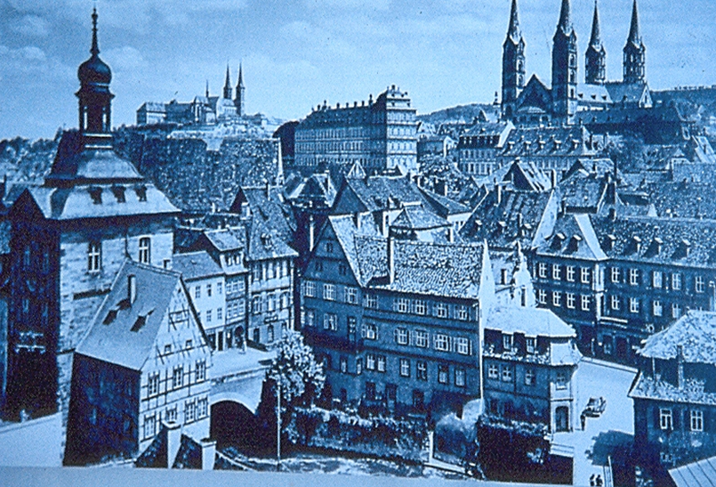
Εικόνα 7.

Slide 10
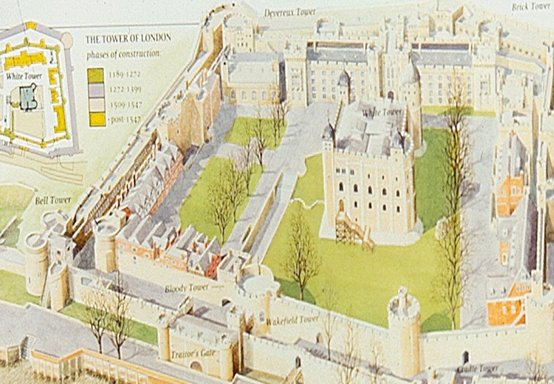
Εικόνα 8.

Slide 11
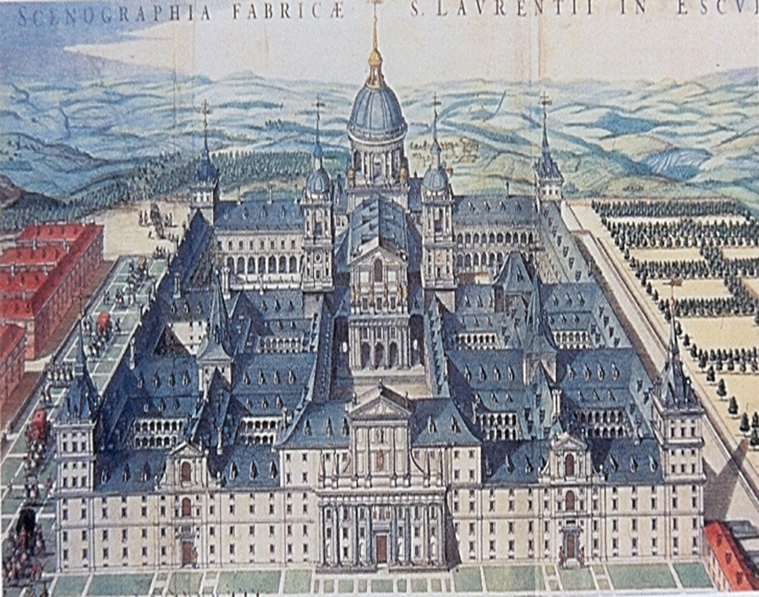
Εικόνα 9.

Slide 12
Εικόνα 10.

Slide 13
Εικόνα 11.

Slide 14
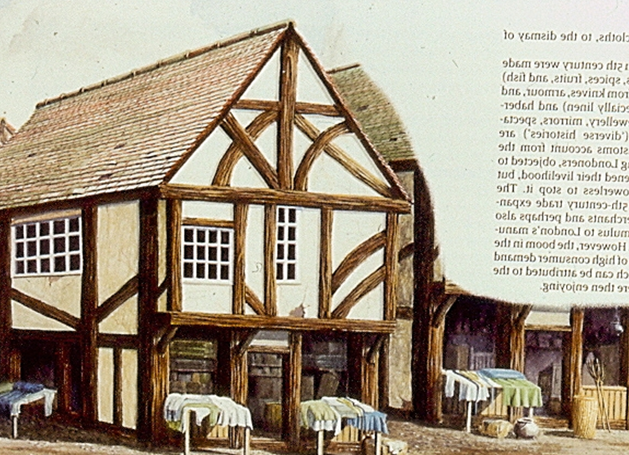
Εικόνα 12.

Slide 15
Εικόνα 13.

Slide 16
Εικόνα 14.

Slide 17
Εικόνα 15.

Slide 18
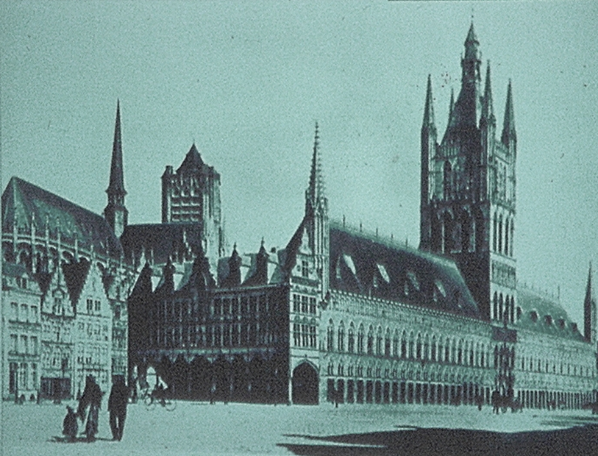
Εικόνα 16.

Slide 19
Εικόνα 17.

Slide 20
Εικόνα 18.

Slide 21
Εικόνα 19.

Slide 22
Εικόνα 20.

Slide 23
Εικόνα 21.

Slide 24
Εικόνα 22.

Slide 25
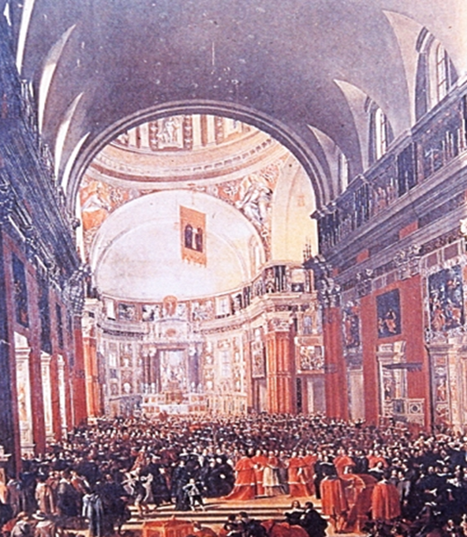
Εικόνα 23.

Slide 26
Εικόνα 24.

Slide 27
Εικόνα 25.

Slide 28
Εικόνα 26.

Slide 29
Εικόνα 27.

Slide 30
Εικόνα 28.

Slide 31
Εικόνα 29.

Slide 32
Εικόνα 30.

Slide 33
Εικόνα 31.

Slide 34
Εικόνα 32.

Slide 35
Εικόνα 33.

Slide 36
Εικόνα 34.

Slide 37
Εικόνα 35.

Slide 38
Τέλος

Slide 39
Χρηματοδότηση
Το παρόν εκπαιδευτικό υλικό έχει αναπτυχθεί στo πλαίσιo του εκπαιδευτικού έργου του διδάσκοντα.
Το έργο «Ανοικτά Ακαδημαϊκά Μαθήματα στο Πανεπιστήμιο Αθηνών» έχει χρηματοδοτήσει μόνο την αναδιαμόρφωση του εκπαιδευτικού υλικού.
Το έργο υλοποιείται στο πλαίσιο του Επιχειρησιακού Προγράμματος «Εκπαίδευση και Δια Βίου Μάθηση» και συγχρηματοδοτείται από την Ευρωπαϊκή Ένωση (Ευρωπαϊκό Κοινωνικό Ταμείο) και από εθνικούς πόρους.

Slide 40
Σημειώματα

Slide 41
Σημείωμα Ιστορικού Εκδόσεων Έργου
Το παρόν έργο αποτελεί την έκδοση 1.0.
Έχουν προηγηθεί οι κάτωθι εκδόσεις:
Έκδοση διαθέσιμη εδώ. http://eclass.uoa.gr/courses/ARCH100

Slide 42
Σημείωμα Αναφοράς
Copyright Εθνικόν και Καποδιστριακόν Πανεπιστήμιον Αθηνών 2014. Κώστας Γαγανάκης. «Μάθημα: II19 Νεότερη Ευρωπαϊκή Ιστορία Β΄. Ενότητα: Πρόσθετο Υλικό - Ο δυτικός αστικός χώρος Ι». Έκδοση: 1.0. Αθήνα 2014. Διαθέσιμο από τη δικτυακή διεύθυνση: http://opencourses.uoa.gr/courses/ARCH7

Slide 43
Σημείωμα Αδειοδότησης
Το παρόν υλικό διατίθεται με τους όρους της άδειας χρήσης Creative Commons Αναφορά, Μη Εμπορική Χρήση Παρόμοια Διανομή 4.0 [1] ή μεταγενέστερη, Διεθνής Έκδοση. Εξαιρούνται τα αυτοτελή έργα τρίτων π.χ. φωτογραφίες, διαγράμματα κ.λ.π., τα οποία εμπεριέχονται σε αυτό και τα οποία αναφέρονται μαζί με τους όρους χρήσης τους στο «Σημείωμα Χρήσης Έργων Τρίτων».
[1] http://creativecommons.org/licenses/by-nc-sa/4.0/
Ως Μη Εμπορική ορίζεται η χρήση:
που δεν περιλαμβάνει άμεσο ή έμμεσο οικονομικό όφελος από την χρήση του έργου, για το διανομέα του έργου και αδειοδόχο
που δεν περιλαμβάνει οικονομική συναλλαγή ως προϋπόθεση για τη χρήση ή πρόσβαση στο έργο
που δεν προσπορίζει στο διανομέα του έργου και αδειοδόχο έμμεσο οικονομικό όφελος (π.χ. διαφημίσεις) από την προβολή του έργου σε διαδικτυακό τόπο
Ο δικαιούχος μπορεί να παρέχει στον αδειοδόχο ξεχωριστή άδεια να χρησιμοποιεί το έργο για εμπορική χρήση, εφόσον αυτό του ζητηθεί.

Slide 44
Διατήρηση Σημειωμάτων
Οποιαδήποτε αναπαραγωγή ή διασκευή του υλικού θα πρέπει να συμπεριλαμβάνει:
το Σημείωμα Αναφοράς
το Σημείωμα Αδειοδότησης
τη δήλωση Διατήρησης Σημειωμάτων
το Σημείωμα Χρήσης Έργων Τρίτων (εφόσον υπάρχει)
μαζί με τους συνοδευόμενους υπερσυνδέσμους.

Slide 45
Σημείωμα Χρήσης Έργων Τρίτων (1/6)
Το Έργο αυτό κάνει χρήση των ακόλουθων έργων:
Εικόνες/Σχήματα/Διαγράμματα/Φωτογραφίες
Εικόνα 1: Carte principale de l'Europe en l'an 1500. Copyrighted. http://www.euratlas.net/history/europe/1500/fr_index.html
Εικόνα 2: Map showing major religious divisions. Copyrighted. http://chnm.gmu.edu/courses/ffolliott/arth344/mainpoints.htm
Εικόνα 3: Copyrighted
Εικόνα 4: 17th century map of the city of Palmanova, Italy, an excellent example of a Venetian star fort. Public domain. http://en.wikipedia.org/wiki/Star_fort
Εικόνα 5: Copyright StudyBlue Inc. https://www.studyblue.com/notes/note/n/arc-218-study-guide-2011-12-yip/deck/9729228

Slide 46
Σημείωμα Χρήσης Έργων Τρίτων (2/6)
Εικόνα 6: Copyrighted
Εικόνα 7: Copyrighted
Εικόνα 8: Copyrighted
Εικόνα 9: Copyrighted
Εικόνα 10: Copyrighted
Εικόνα 11: Copyrighted
Εικόνα 12: Copyrighted
Εικόνα 13: Copyrighted
Εικόνα 14: Copyrighted
Εικόνα 15: Copyrighted

Slide 47
Σημείωμα Χρήσης Έργων Τρίτων (3/6)
Εικόνα 16: Copyrighted
Εικόνα 17: Giacomo da Vignola and Giacomo della Porta. Facade of the Church of Il Gesu, Rome. 1568-84 Copyrighted. http://tagdesignstudios.com/Teach/italhistfinal/Baroque/Baroque.html
Εικόνα 18: Church of Santa Maria Novella, Florence, Firenze, Italy. Copyrighted. http://www.ifimages.com/public/images/novella.html
Εικόνα 19: Florence. Copyright Paul Todd/OUTSIDEIMAGES.COM http://www.outsideimages.com/photo-gallery-florence-italy/h525A1A1E#h525a1a1e
Εικόνα 20: Frescos inside Brunelleschi’s Dome. Copyright 2013-2015 Transapex Technology & Engineering. http://www.transapex.com/ancient-feats-engineering/brunelleschi-dome-florence/
Εικόνα 21: Copyrighted

Slide 48
Σημείωμα Χρήσης Έργων Τρίτων (4/6)
Εικόνα 22: Copyrighted
Εικόνα 23: Copyrighted
Εικόνα 24: Market Scene. Public domain. http://commons.wikimedia.org/wiki/File:Aertsen,_Pieter_-_Market_Scene.jpg
Εικόνα 25: Buyers and Sellers: Retail Circuits and Practices in Medieval and Early Modern Europe. Copyrighted. http://www.ebay.co.uk/itm/Buyers-and-Sellers-Retail-Circuits-and-Practices-in-Medieval-and-Early-Modern-E-/310932127556?pt=UK_Books_EducationalTextbooks_EducationalTextbooks_GL&hash=item4864ffbf44
Εικόνα 26: Children's Games, by Pieter Bruegel the Elder (c.1525-1569). Oil on wood, 118x161 cm, 1560. Kunsthistorisches Museum, Vienna, Austria. Copyrighted. http://www.gettyimages.com/detail/illustration/childrens-games-by-pieter-bruegel-the-elder-oil-on-wood-stock-graphic/112188054

Slide 49
Σημείωμα Χρήσης Έργων Τρίτων (5/6)
Εικόνα 27: Copyrighted.
Εικόνα 28: Copyrighted.
Εικόνα 29: Deutsch: Der Kampf zwischen Karneval und Fasten. Public domain. http://commons.wikimedia.org/wiki/File:Der_Kampf_zwischen_Karneval_und_Fasten_(1559).jpg
Εικόνα 30: English: Pieter il Vecchio Bruegel's art. Public domain. http://commons.wikimedia.org/wiki/File:Pieter_il_Vecchio_Bruegel_Netherlandish_Proverbs.jpg
Εικόνα 31: Copyrighted.
Εικόνα 32: Copyrighted.
Εικόνα 33: Copyrighted.
Εικόνα 34: © Ko Hon Chiu Vincent. http://whc.unesco.org/en/list/1185/gallery/
Εικόνα 35: Copyrighted.

Slide 50
Σημείωμα Χρήσης Έργων Τρίτων (6/6)
Το Έργο αυτό κάνει χρήση των ακόλουθων έργων:
Πίνακες

